Slide 1
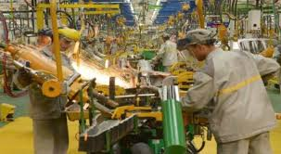
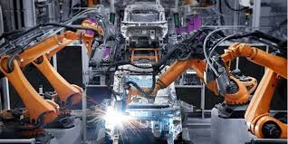
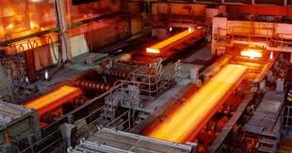
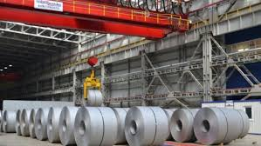
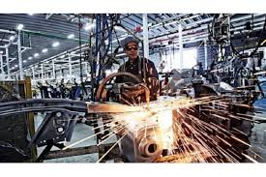
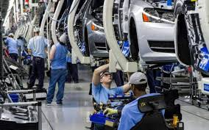
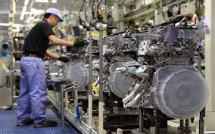
الإنتاج الصناعي في الوطن العربي
الاسم

Slide 2
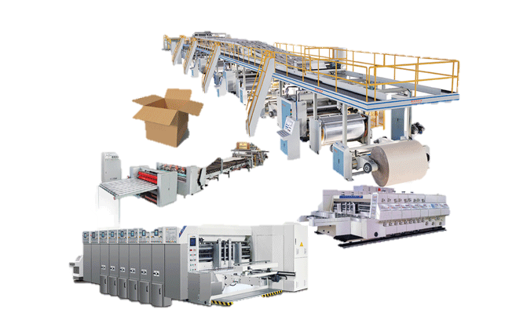
في المنزل في الشارع و المدرسة نستخدم أدوات و آلات متنوعة كلها مصنوعة من خامات متعددة تم تصنيعها كي نستخدمها و نستهلكها لتسهل علينا حياتنا
مراحل التصنيع
مواد أولية
تحويل و تصنيع
توزيع
حديد
نحاس
حليب
خشب
أسواق
آلات و معدات
مواد غذائية
أثاث

Slide 3
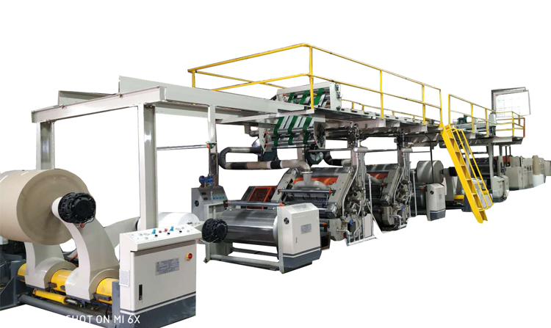
يقصد بمقومات الصناعة العوامل التي تساعد على تحويل المادة الخام إلى سلع استهلاكية
مقومات الصناعة في الوطن العربي
مقومات طبيعية
مقومات بشرية
الطاقة
مواد الخام
البترول
غاز طبيعي
طاقة كهرومائية
طاقة متجددة الشمس و الرياح
معدنية
نباتية
حيوانية
غابات
محاصيل
رؤوس الأموال
الأيدي العاملة
المهارة و الخبرة
السوق
وسائل النقل

Slide 4
أنواع الصناعة في الوطن العربي
الصناعة الاستخراجية
الصناعة التعدينية
الصناعات التحويلية
تقتصر على استخراج مصادر الطاقة كالنفط و الغاز و الفحم و خامات المعادن و الأملاح و غيرها من باطن الأرض و إعدادها لتصبح جاهزة للتصنيع
تهدف إلى تنقية الخامات المعدنية و تحويلها إلى صفائح أو سبائك صالحة لتنفيذ صناعات معدنية مختلفة
وهي تقوم على تحويل الماد الأولية من معدنية نباتية و حيوانية إلى سلع استهلاكية صالحة للاستعمال حيث تؤمن حاجات الإنسان من مسكن و غذاء و لباس وأدوات و آلات
تعد هذه الصناعات الألى في العالم و تستخدم مواد أولية محلية و تعتمد على المجهود البشري و تختص بعض العائلات باحتراف بعض منها حيث يتوارث فيها الأبناء الخبرة عن أبنائهم
هي عملية تركيب و جمع المواد المصنعة على اختلاف مصادرها كي نحصل على سلع متنوعة
الصناعات الحرفية
الصناعات التجميعية
الصناعات البتروكيماوية
يستخرج الوطن العربي كميات كبيرة من النفط و الغاز يستخدم قسما كبيرا منها في صناعات بتروكيماوية متعددة
أهداف الصناعات البتروكيميائية:
1)تنويع مصادر الدخل للدولة المنتجة
2)توفير المواد الأولية للصناعات التحويلية لتأمين حاجات القطاعات الاستهلاكية
3)تطوير الصناعات البتروكيميائية إلى تقنيات متخصصة و عالية

